Slide 1
Интеграция и внедрение сервисов АИС «Центр обслуживания студентов» НАО ВКУ им. С. Аманжолова в социальных сетях
РЕСПУБЛИКА КАЗАХСТАН МИНИСТЕРСТВА ОБРАЗОВАНИЯ И ВОСТОЧНО-КАЗАХСТАНСКИЙ УНИВЕРСИТЕТ ИМЕНИ САРСЕНА АМАНЖОЛОВА ФАКУЛЬТЕТ ЕСТЕСТВЕННЫХ НАУК И ТЕХНОЛОГИЙ
Әсет Алмас Рашидұлы,
магистрант 2 года обучения
«7М06101- Информатика»
Руководитель: Жантасова Ж.З., к.т.н

Slide 2
Предыстория

Slide 3
Цель данной работы:
Помочь студентам/преподавателям, уменьшить затрачиваемое время для организации и планирования распорядка дня
Ускорить адаптацию бывших абитуриентов под новые реалии
Используя современные технологии создать возможность получения актуальной информации в любое время и в любом месте
Ускорить взаимоотношение студента и университета

Slide 4
Задачи данной работы:
Исследовать и выявить проблемы с которыми встречаются студенты и преподаватели в повседневной жизни
Провести анализ возможных решений для актуального списка проблем
Следуя результатам написать программное решение которые покрывает пункты из данного списка
Подвести итоги решенных и внедренных программных решений

Slide 5
Актуальность данной работы:
Если приводить в пример обычный день современного человека. В среднем человек тратит от 5 – 7 часов на использование мобильным телефоном. Виной всего этого становиться развивающиеся интернет вещи. И с каждым годом данное время не будет уменьшаться, а будет увеличиваться.
Как говорил Н. Макиавелли «Если не можешь победить толпу — возглавь её». Данной идее загорелся и я, но для этого сначала нужно понять на что мы тратим наше драгоценное время. И точечно внести изменения, которые должны внести положительное влияние в аспекты современного распорядка дня.

Slide 6
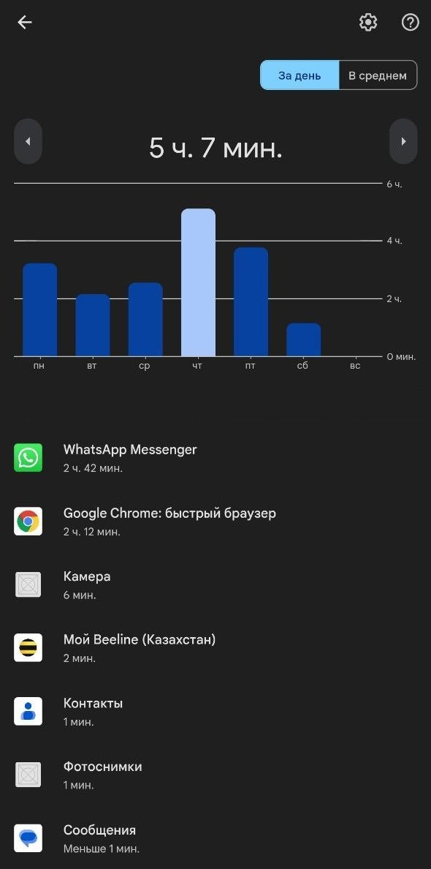
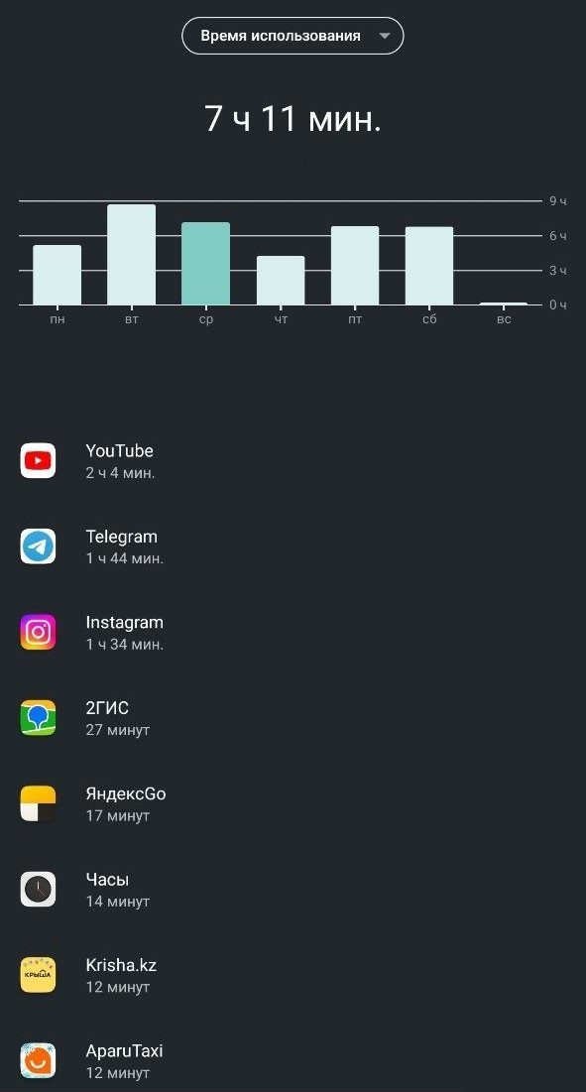
Сколько же мы тратим времени и куда?

Slide 7
Представим такой кейс:
Ты студент 1 курса.
У тебя сегодня первый день.
Тебе нужно пойти на потоковую лекцию по Истории Казахстана
Ты сейчас находишься в 7 учебном корпусе
Лекция в 1 учебном корпусе
Тебе нужно добраться с одного учебного корпуса в другой

Slide 8
Паттерн действий:
Открыть приложение с картами
Найти учебный корпус
Проложить маршрут
И пойти по нему
Если далеко то заказать такси

Slide 10
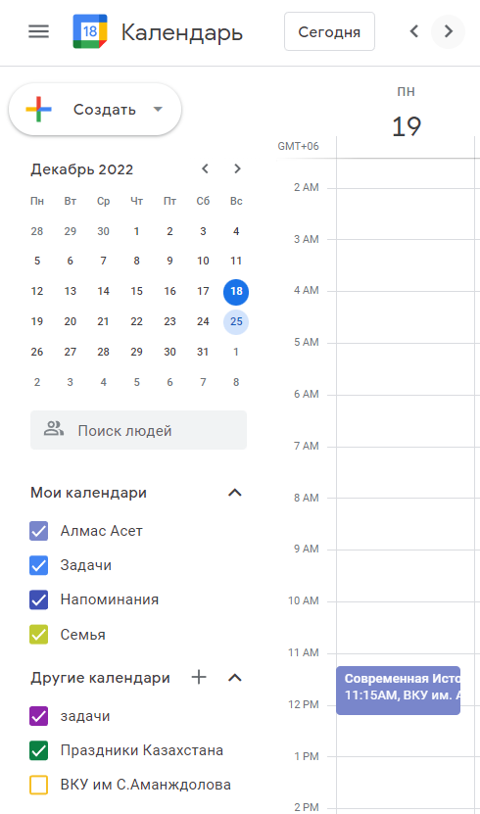
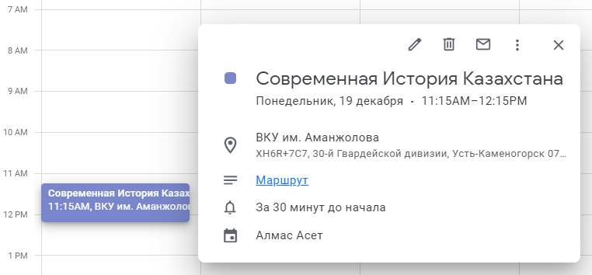

Slide 11
Становить легко не так ли?

Slide 12
А теперь представим:
Тебе нужно оплатить обучение или оплатить взнос за публикацию научной статьи. И ты не знаешь сколько тебе нужно платить и куда
Ты хочешь узнать какие предстоящие мероприятия планируются.
Ты забыл логин или пароль от своего учебного портала
Хочешь получить какие не ли будь справки

Slide 13
Паттерн действий:
Найти учебный корпус
Пойти в деканат
Узнать что тебе нужно делать
Пойти в центр обслуживания студентов
Обратиться к специалисту

Slide 15
Виртуальный помощник

Slide 16
Что умеет бот на данное время?
Бот выдает актуальную информацию о обучающемуся
Сбрасывать пароли от портала студента
Актуализировать данные о себе
Получать готовые ответы на свои вопросы
И так далее

Slide 17
Что планируется?
Ввести в эксплуатацию данный бот
Добавить запланированный функционал
Отправки уведомлений студентам
Оповещение через общий канал
Возможность получения справок и подписание документов
Генерация пропусков и одноразовых паролей

Slide 18
Спасибо за внимание

